Slide 1
SEMINÁRIO POO
QUARTO DE SUSPENSÃO VEICULAR - Linear
Porto alegre, 14 de janeiro de 2025

Slide 2
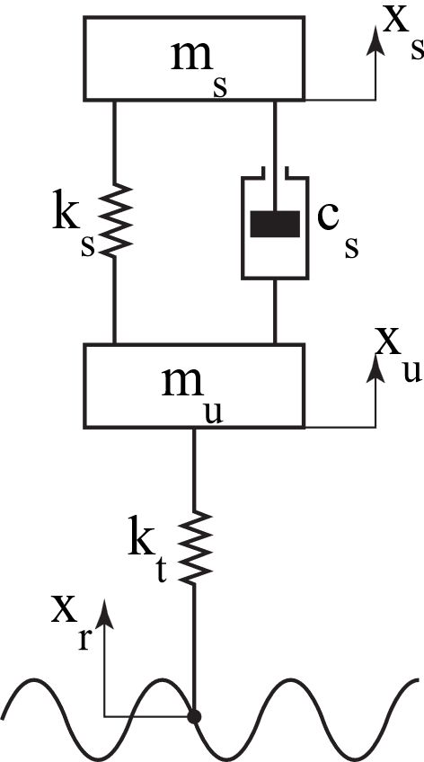
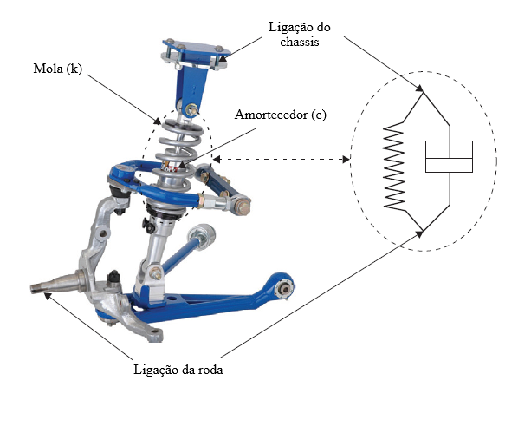
INTRODUÇÃO

Slide 3
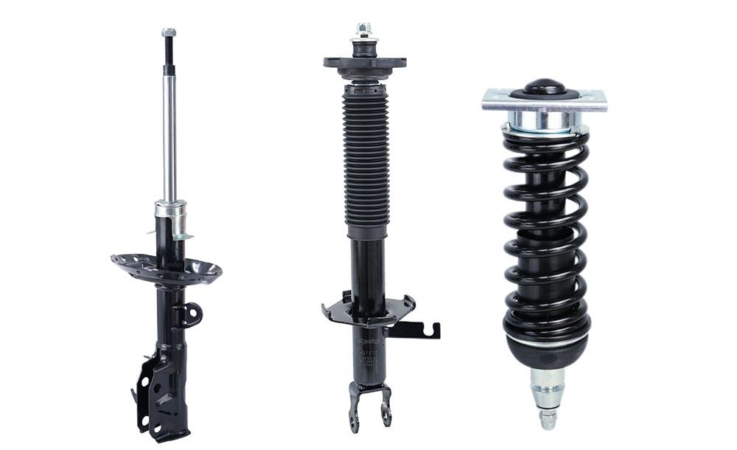
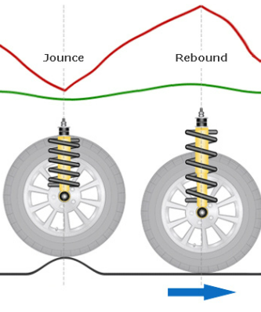
INTRODUÇÃO

Slide 4
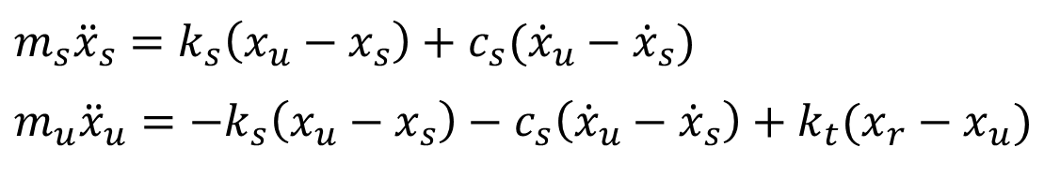
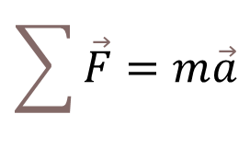
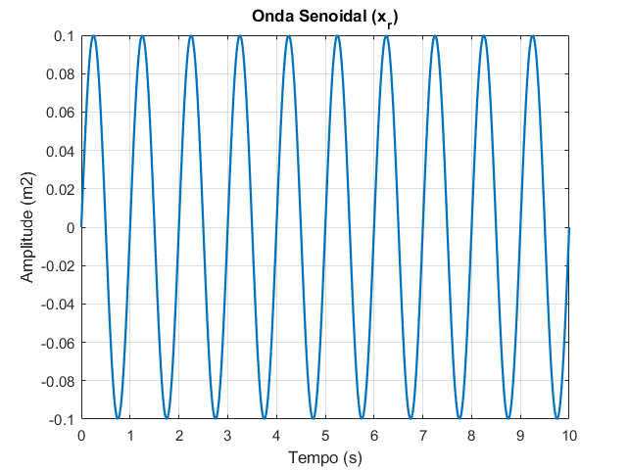
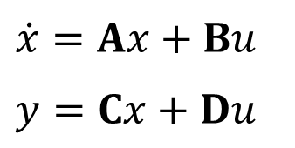
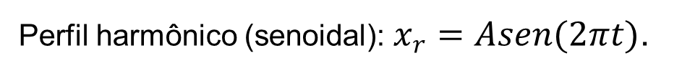
METODOLOGIA
x: Vetor de estado;
u: Vetor de entrada (forças externas);
y: Vetor de saída;
A, B, C, D: Matrizes que definem as dinâmicas do sistema.

Slide 5
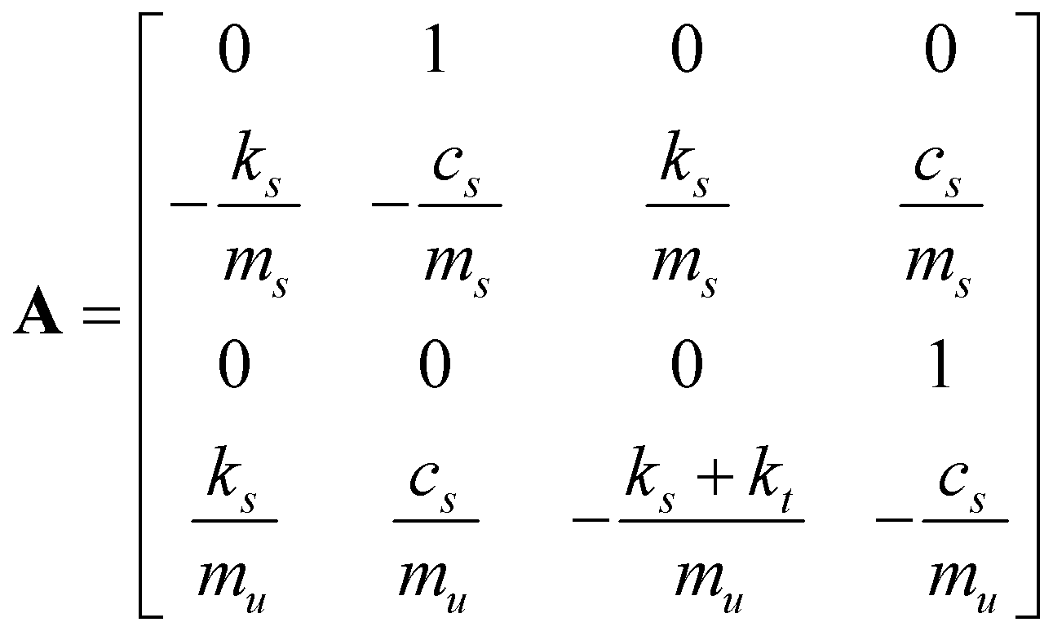
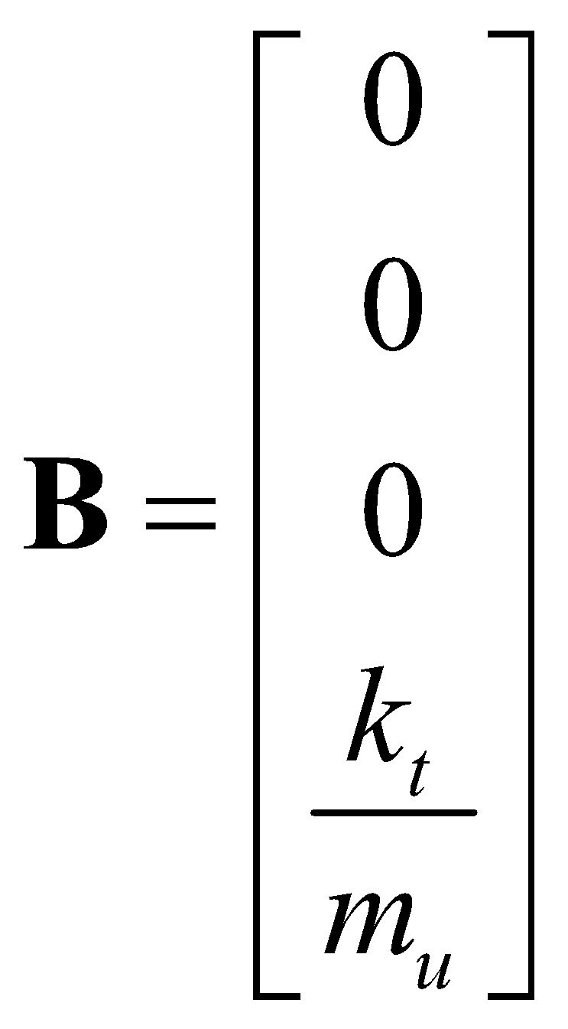
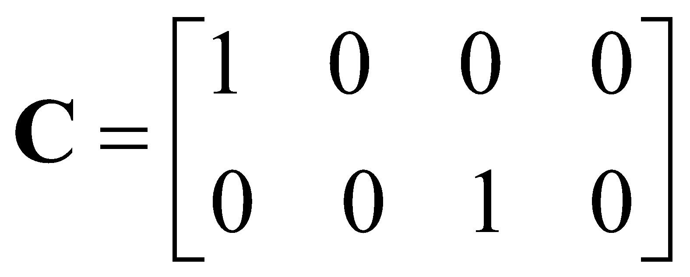
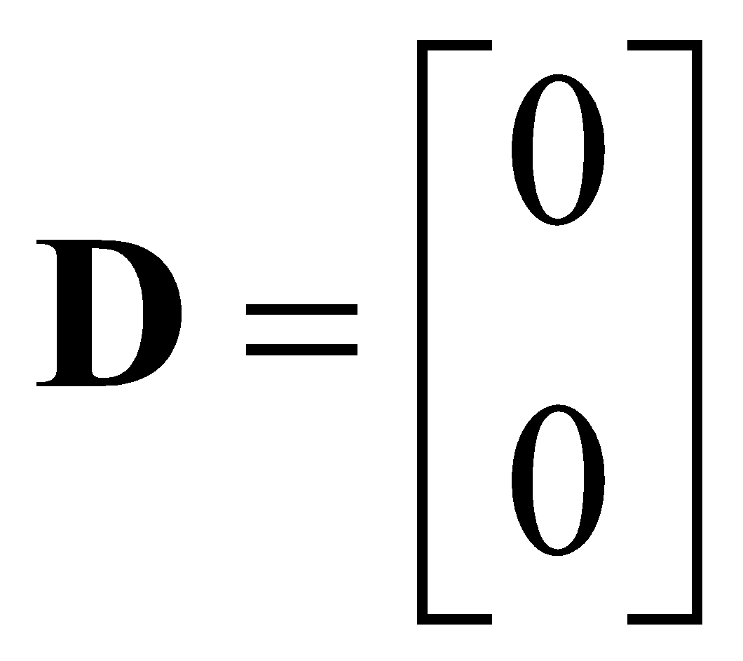
METODOLOGIA
Espaço de estados
Ao invés de calcular cada variável separadamente, calcula-se várias de uma vez só, com várias entradas e saídas

Slide 6
METODOLOGIA
Espaço de estados
Entradas | Constante de elasticidade do pneu | Constante de elasticidade da mola | Constante de amortecimento do amortecedor | Massa da carroceria | Massa não suspensa
Saídas | Deslocamento da massa não suspensa | Deslocamento da massa suspensa | Velocidade da massa suspensa | Velocidade da massa não suspensa

Slide 7
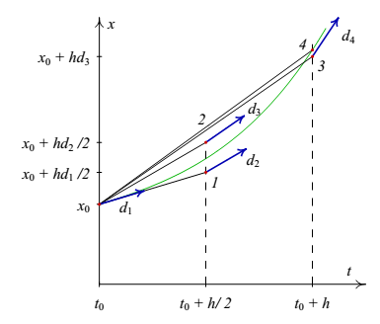
METODOLOGIA
Cálculo do x
Cálculo da derivada de x por meio de uma aproximação de Runge-Kutta.

Slide 8
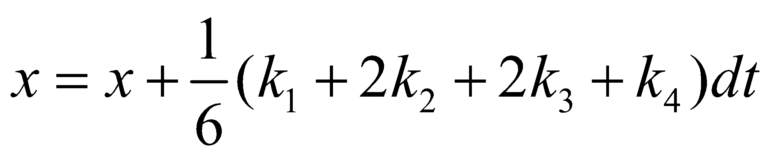
METODOLOGIA
Cálculo do x
Equação de Runge-Kutta
K1, K2, K3 e K4 são parâmetros estabelecidos no espaço de estado.

Slide 9
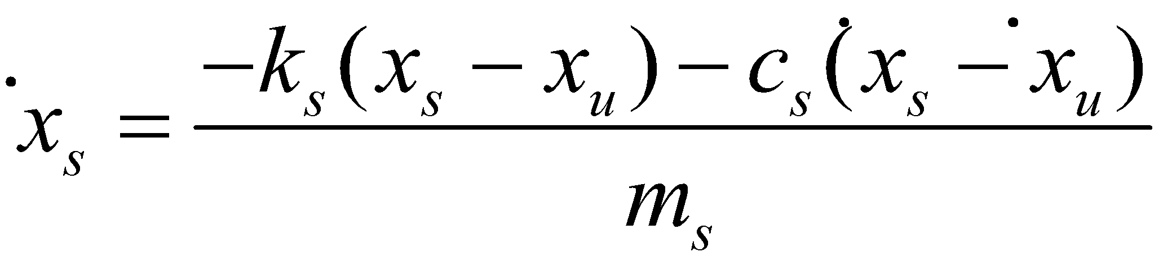
METODOLOGIA
Cálculo da aceleração
É um cálculo mais direto que depende dos outros valores calculados no espaço de estados.

Slide 10
METODOLOGIA
Saídas do programa
Saídas | Deslocamento da massa não suspensa | Deslocamento da massa suspensa | Velocidade da massa suspensa | Velocidade da massa não suspensa | Aceleração da massa suspensa
Serão retirados outros dados, como valores de pico e RMS, mas todos derivados destes valores já calculados.

Slide 11
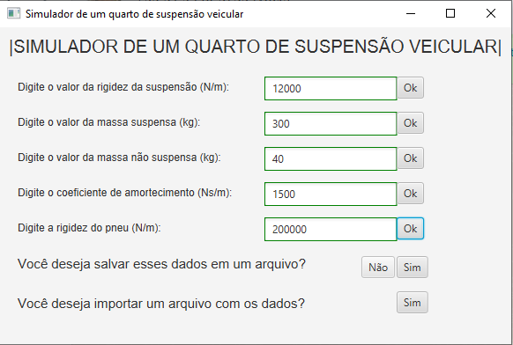
INTERFACE GRÁFICA

Slide 12
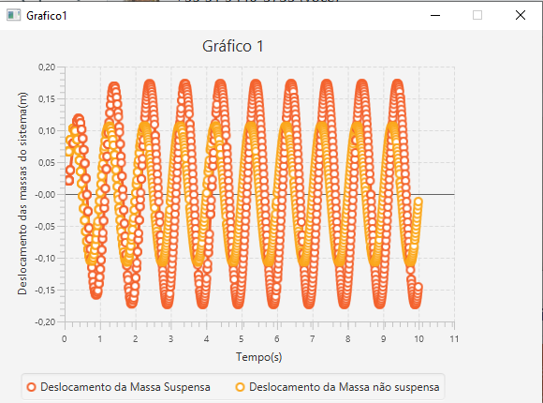
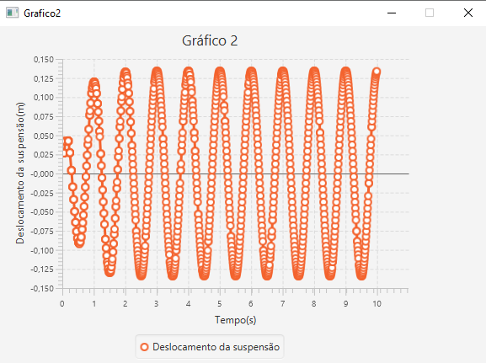
SIMULAÇÃO

Slide 13
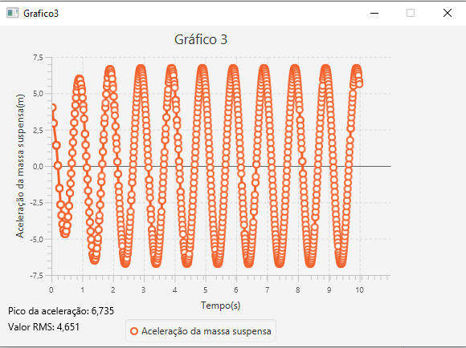
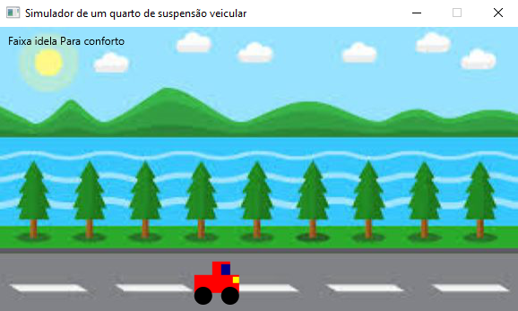
SIMULAÇÃO

Slide 14
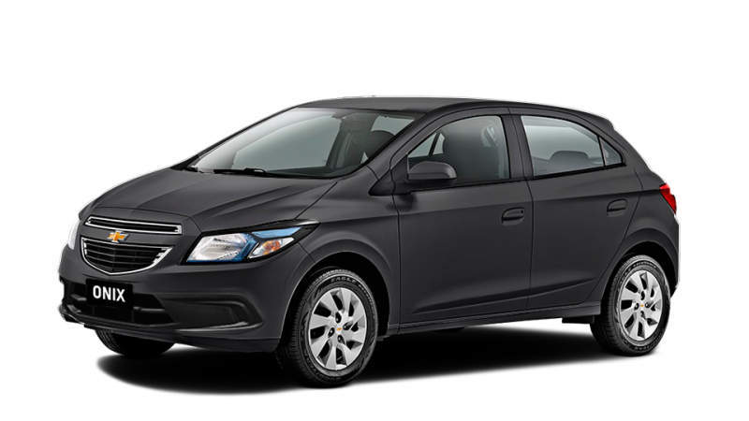
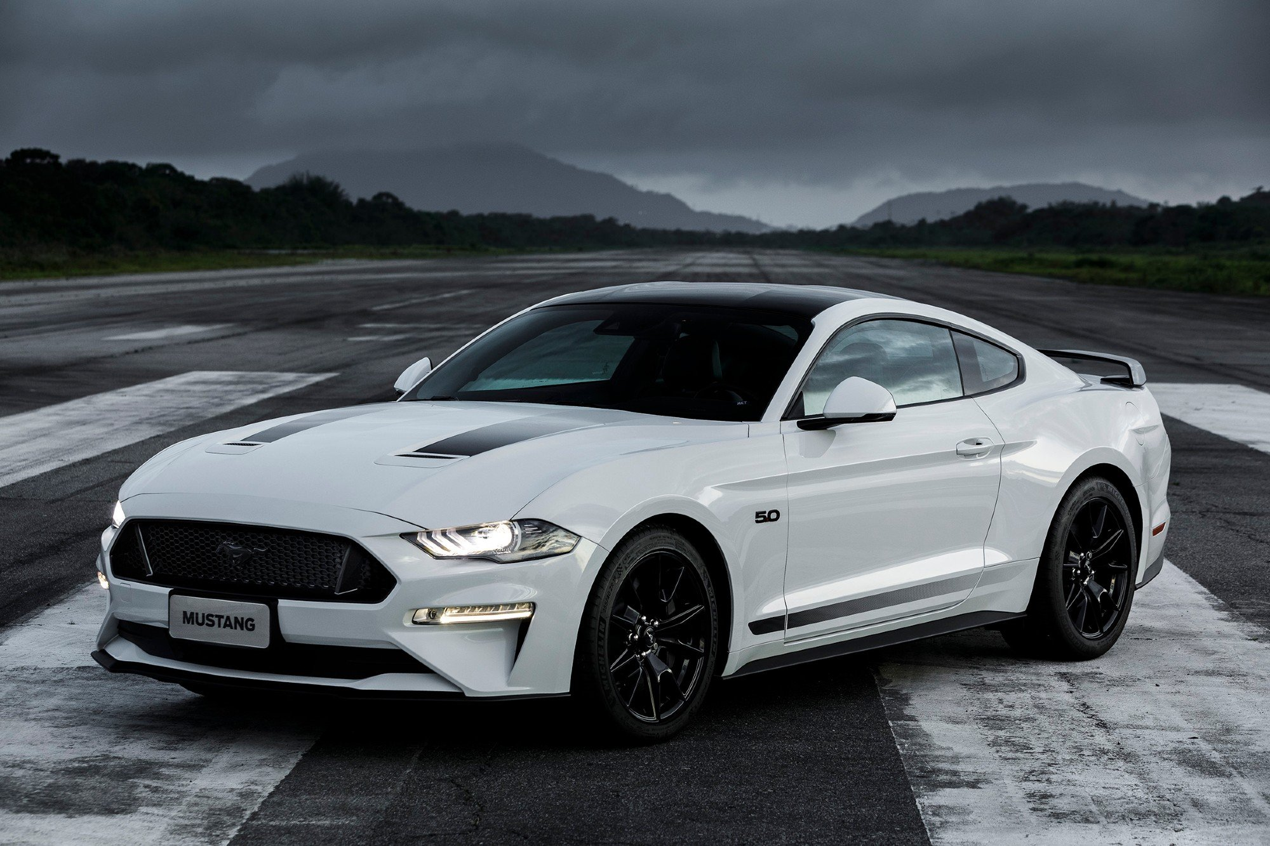
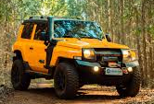
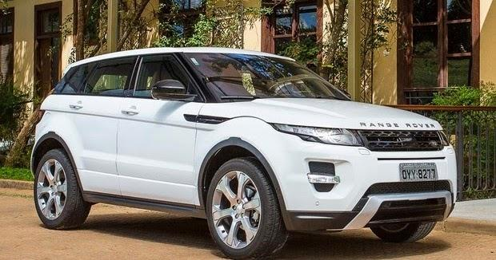
FUNCIONALIDADES
Parâmetros:
𝑚_{𝑠} = 300 kg;
𝑚_{𝑢} = 40 kg;
𝑘_{𝑠} = 12 000 N/m;
𝑘_{𝑡} = 200 000 N/m;
𝑐_{𝑠} = 1 500 Ns/m.
Parâmetros:
𝑚_{𝑠} = 500 kg;
𝑚_{𝑢} = 50 kg;
𝑘_{𝑠} = 10 000 N/m;
𝑘_{𝑡} = 180 000 N/m;
𝑐_{𝑠} = 3 500 Ns/m.
Parâmetros:
𝑚_{𝑠} = 250 kg;
𝑚_{𝑢} = 30 kg;
𝑘_{𝑠} = 40 000 N/m;
𝑘_{𝑡} = 250 000 N/m;
𝑐_{𝑠} = 2 000 Ns/m.
Parâmetros:
𝑚_{𝑠} = 400 kg;
𝑚_{𝑢} = 70 kg;
𝑘_{𝑠} = 15 000 N/m;
𝑘_{𝑡} = 160 000 N/m;
𝑐_{𝑠} = 2 500 Ns/m.

Slide 15
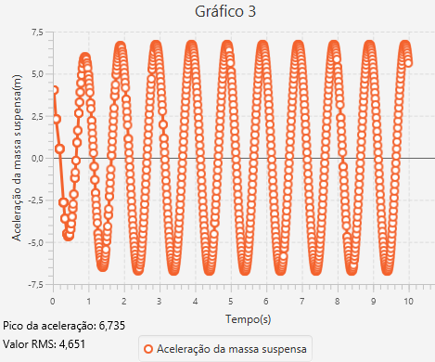
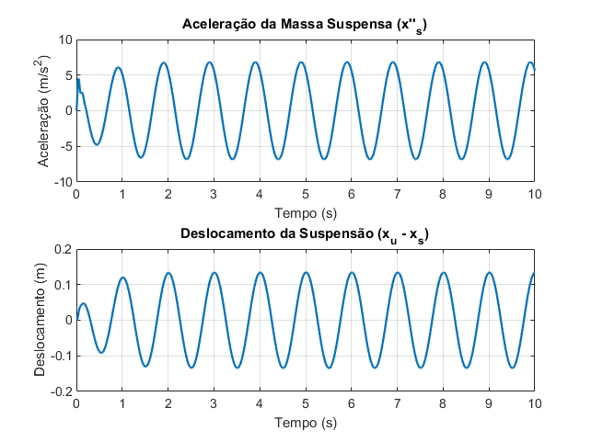
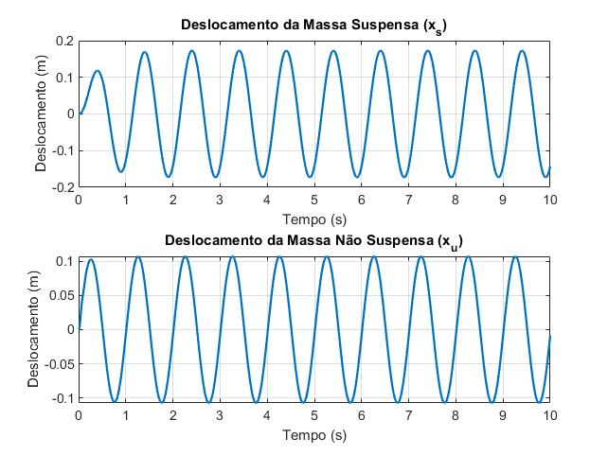
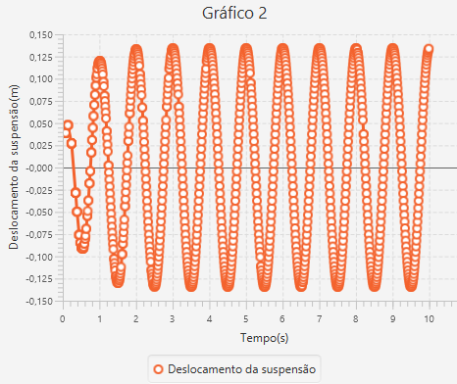
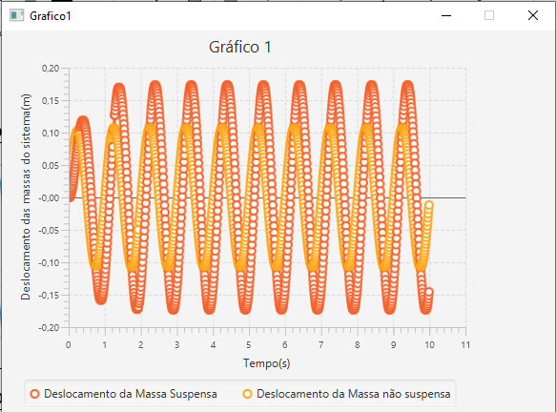
RESULTADOS

Slide 16
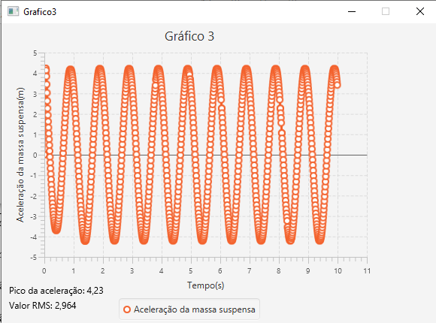
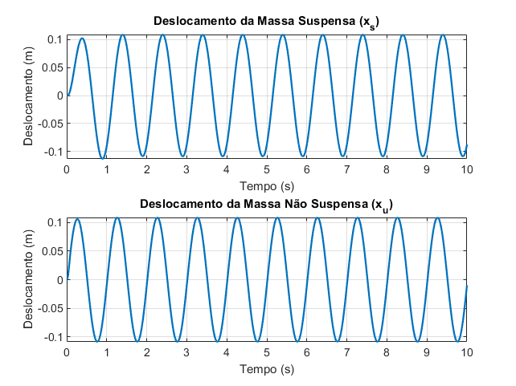
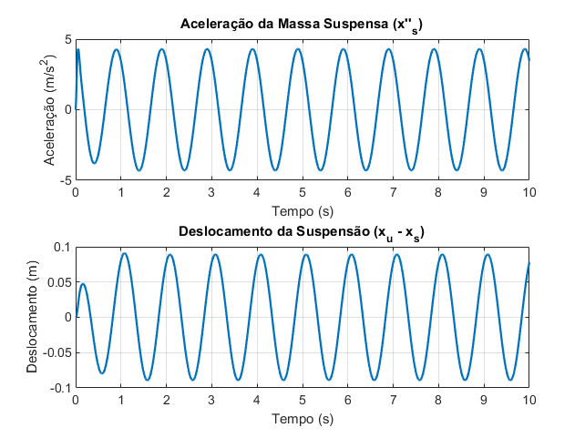
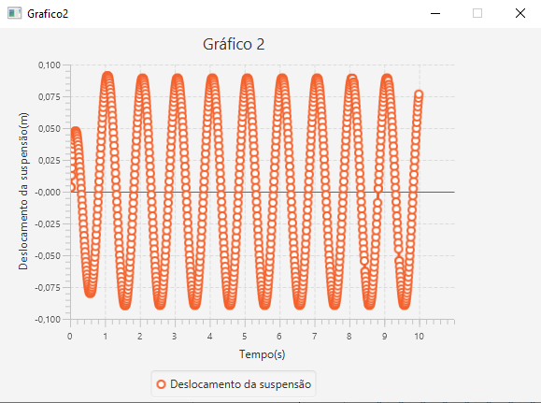
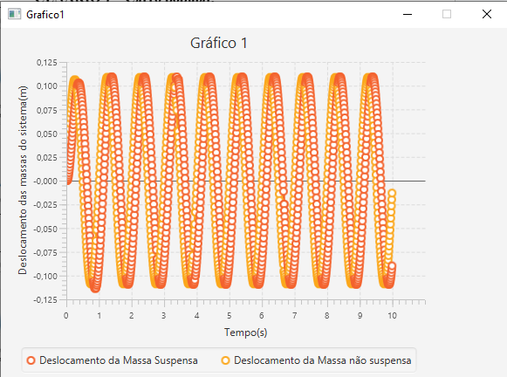
RESULTADOS

Slide 17
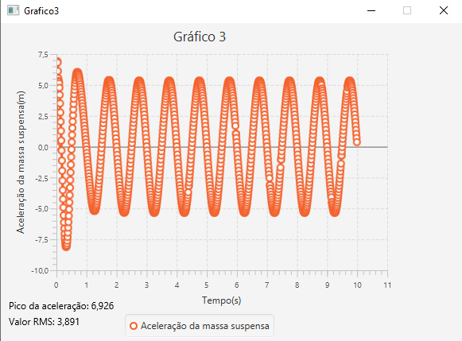
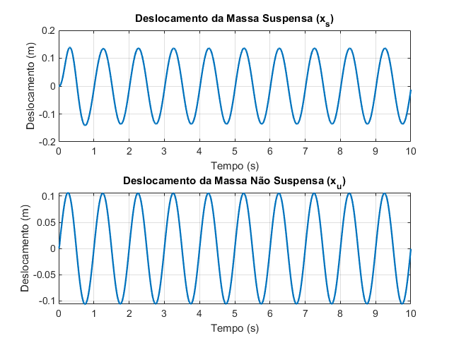
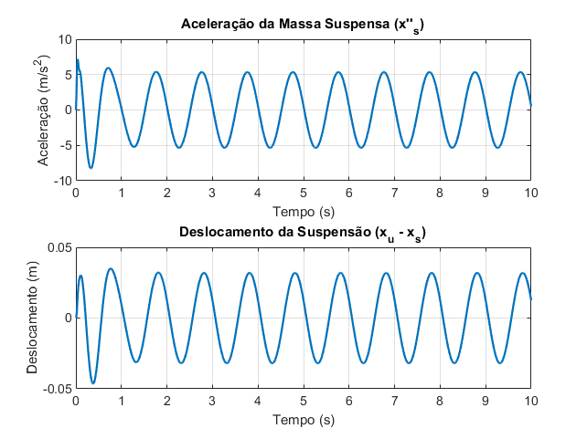
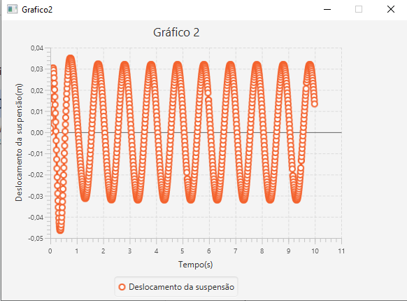
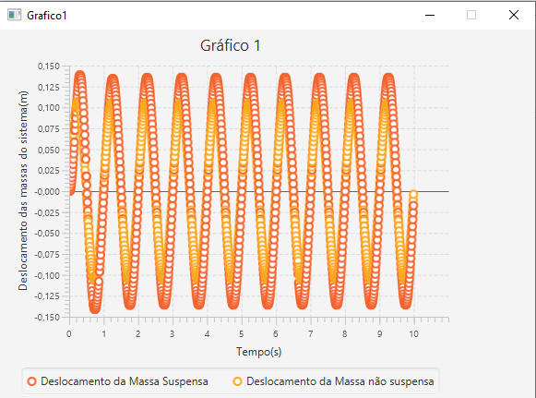
RESULTADOS

Slide 18
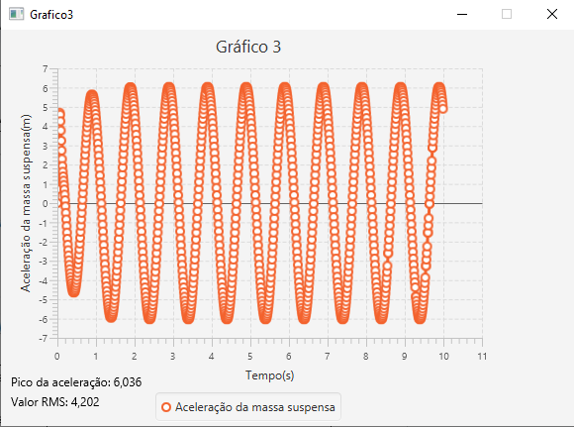
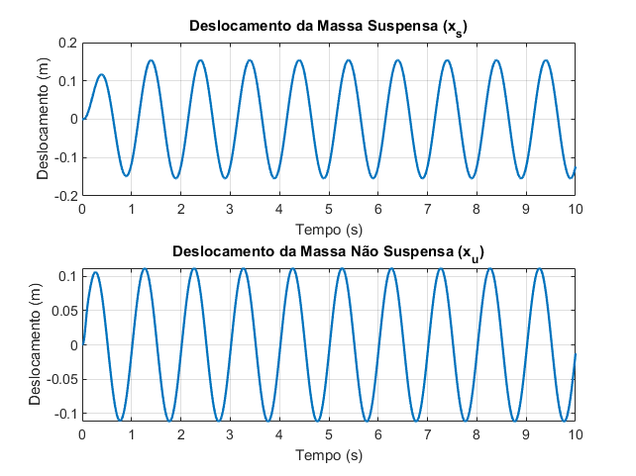
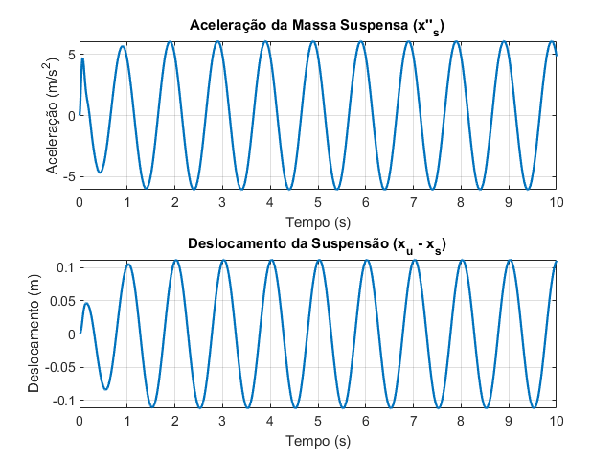
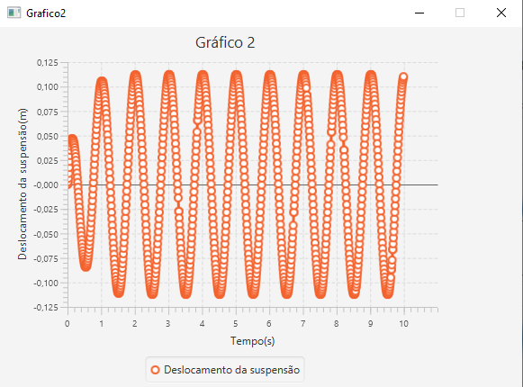
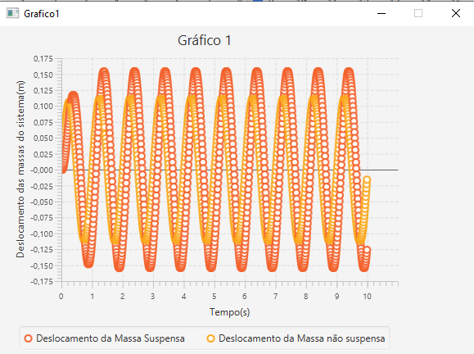
RESULTADOS

Slide 19

FIM

